Slide 1
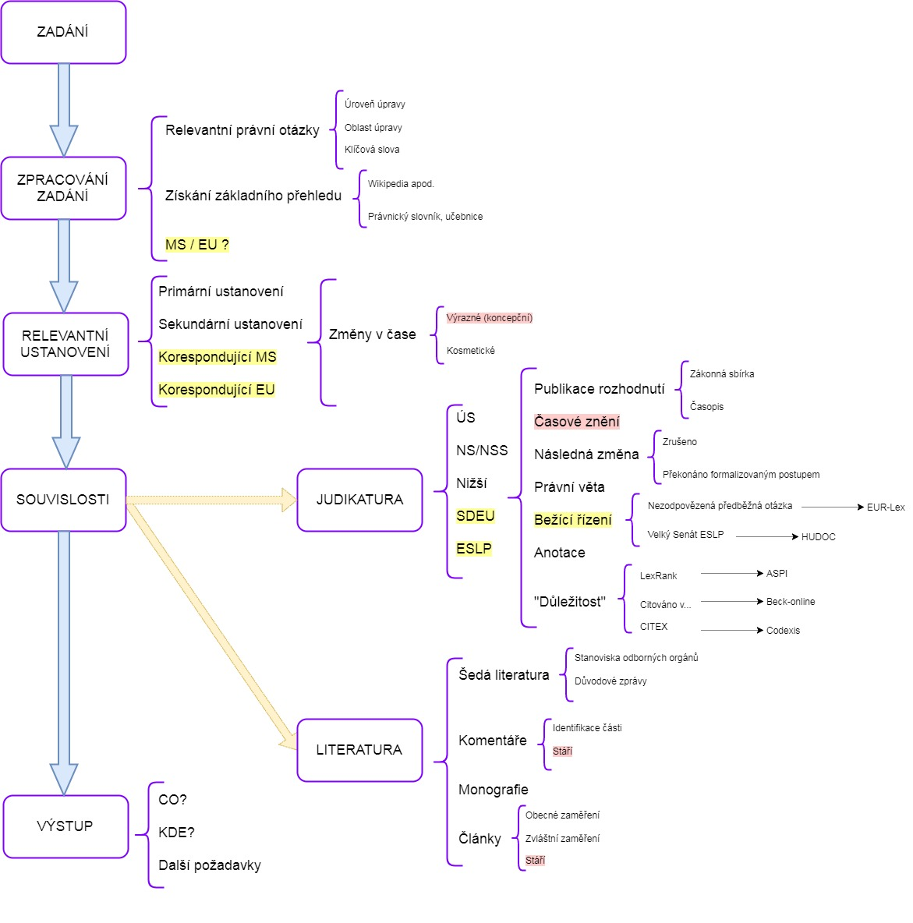
Zadání
Analytické / hluboký lidský příběh
Formuluji sám, přichází podání, přichází pokyn od nadřízeného, přichází klient
Zpracování zadání
Základní orientace (Wikipedia, Google, přehledové dokumenty, např. Frank Bold, ÚOOÚ, NÚKIB atd.)
Jaké jsou tam právní otázky?
Jaká je to úroveň úpravy? (ústavní, zákonná, podzákonná)
Jaká je to oblast úpravy? (civil, správa, trest, hmota, proces)
Klíčová slova použitelná pro vyhledávání v rozhodnutích a literatuře
Má problematika rozměr mezinárodní smlouvy / práva EU?
Relevantní ustanovení
Jaká ustanovení jsou primární? (primárně mě zajímají, potřebuji se podle nich řídit)
Jaká ustanovení jsou sekundární? (speciální výkladová pravidla)
Jaká jsou použitelná ustanovení mezinárodních smluv?
Jaká jsou použitelná ustanovení práva EU?
Proběhly v daných ustanoveních změny v čase? Byly tyto změny kosmetické nebo koncepční?
Souvislosti (judikatura)
Na základě známých ustanovení a/nebo klíčových slov a informací související judikatura
Kolik rozhodnutí jsem schopný zpracovat? (5, 10, … 50 … potřebuji všechny?)
Jaké soudy? Jaká forma rozhodnutí?
Která rozhodnutí jsou publikovaná?
Byla nalezená rozhodnutí později „změněna“ (vyšší instance, specializované těleso)?
Týká se právní věta rozhodnutí mojí problematiky?
Jaká rozhodnutí jsou důležitá (systémy)?
Neleží na SDEU k mojí problematice nerozhodnutá předběžná otázka?
Pokud byla v aplikovatelných ustanoveních koncepční změna, jaký má vliv na nalezenou judikaturu?
Souvislosti (literatura)
Existuje k tématu „šedá literatura“? (důvodové zprávy, výkladová stanoviska dozorových orgánů, výkladová stanoviska odborných společností)
Existují k tématu komentáře? Jaká část mě zajímá (strany)?
Kdy byl komentář vydán? Je stále použitelný ve vztahu ke změnám v předpisu?
Použiji monografie? (čas, argumentace)
Jsou k tématu odborné články? Jsou v obecných nebo speciálních časopisech? Kdo je psal? Jak jsou staré?
Existují přehledy judikatury publikované k tomuto tématu ve formě článků? Našel jsem stejná rozhodnutí jako autoři? Proč ne?

